Slide 1
TÌM HIỂU THUẬT TOÁN PHÂN LỚP SUPPORT VECTOR MACHINES VÀ XÂY DỰNG ỨNG DỤNG
GVHD: Huỳnh Thị Châu Lan

Slide 2
THÀNH VIÊN
STT | HỌ TÊN | MSSV | NHIỆM VỤ | MỨC ĐỘ HOÀN THÀNH
1 | Dương Thị Phương Thi | 2001207084 | Chương 1: Tổng quan | 100%
2 | Trần Ngọc Hiếu Thảo | 2001207001 | Chương 2: Các bài toán phân lớp | 100%
3 | Nguyễn Tô Bảo Ngọc | 2001206998 | Chương 3: Ứng dụng | 100%

Slide 3
NỘI DUNG
TỔNG QUAN VỀ SUPPORT VECTOR MACHINES
CÁC BÀI TOÁN PHÂN LỚP
ỨNG DỤNG

Slide 4
CHƯƠNG 1: TỔNG QUAN VỀ SUPPORT VECTOR MACHINES

Slide 5
Tổng quan về SVM
Giới thiệu
Ý tưởng phương pháp
Cơ sở lý thuyết

Slide 6
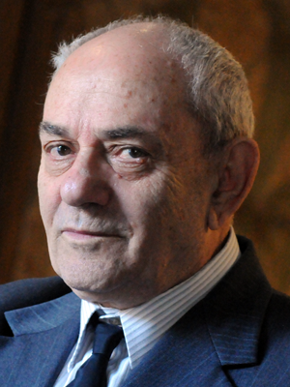
Giới thiệu
Vladimir Naumovich Vapnik ( sinh ngày 6 tháng 12 năm 1936)
- Là một trong những người phát triển chính của lý thuyết thống kê học Vapnik–Chervonenkis
- Là người phát minh ra phương pháp máy vectơ hỗ trợ (SVM), và hỗ trợ- thuật toán phân cụm vector.

Slide 7
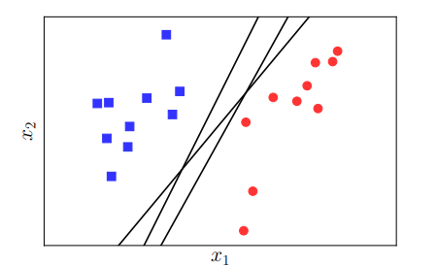
Giới thiệu
Định nghĩa:
Thuật toán có giám sát
Dùng để phân chia dữ liệu thành các nhóm riêng biệt
Ứng dụng
Nhận dạng tiếng nói
Phân loại văn bản
Phân tích dữ liệu gen
Phân tích dữ liệu marketing
Notes:
Support vector machine (SVM) là một trong những thuật toán phân lớp phổ biến và hiệu quả. Ý tưởng đứng sau SVM khá đơn giản, nhưng để hiểu được cách tìm nghiệm của nó, chúng ta cần một chút kiến thức về tối ưu và duality.

Slide 8
Lý do lựa chọn SVM
Rất hiệu quả cho việc giải quyết các bài toán có dữ liệu lớn
Giải quyết vấn đề Overfitting rất tốt
Là phương pháp phân lớp nhanh
Có hiệu suất tổng hợp tốt và hiệu suất tính toán cao

Slide 9
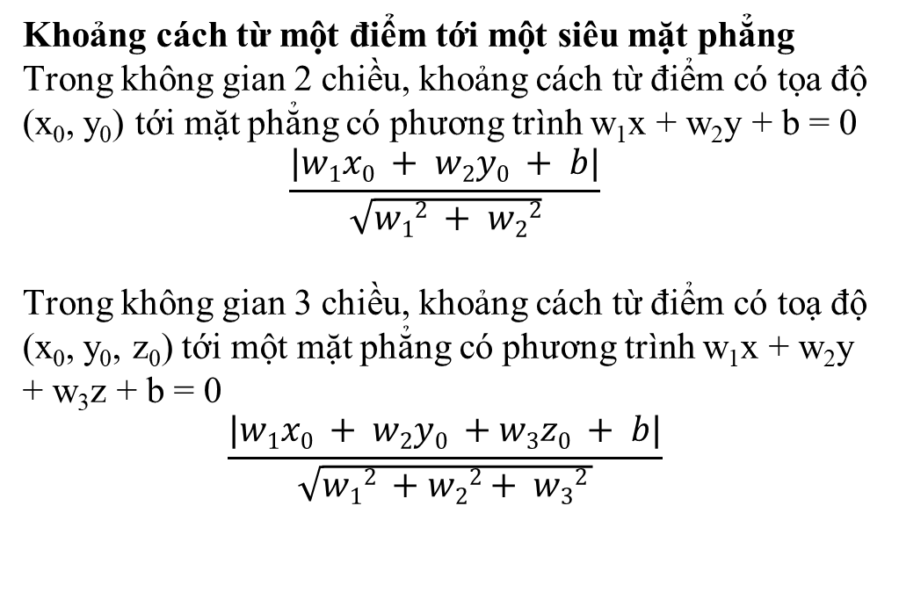
Ý tưởng phương pháp
Khoảng cách từ một điểm tới một siêu mặt phẳng
Trong không gian 2 chiều, khoảng cách từ điểm có tọa độ (x₀, y₀) tới mặt phẳng có phương trình w₁x + w₂y + b = 0
$$\frac{|w1x0 + w2y0 + b|}{\sqrt{w12 + w22}}$$
Trong không gian 3 chiều, khoảng cách từ điểm có toạ độ (x₀, y₀, z₀) tới một mặt phẳng có phương trình w₁x + w₂y + w₃z + b = 0
$$\frac{|w1x0 + w2y0 +w3z0 + b|}{\sqrt{w12 +w22+ w32 }}$$
Nếu loại bỏ giá trị tuyệt đối ta có thể xác định điểm đó thuộc phía nào của đường nào hay mặt phẳng đang xét
Notes:
Nếu loại bỏ giá trị tuyệt đối ta có thể xác định điểm đó thuộc phía nào của đường nào hay mặt phẳng đang xét

Slide 10
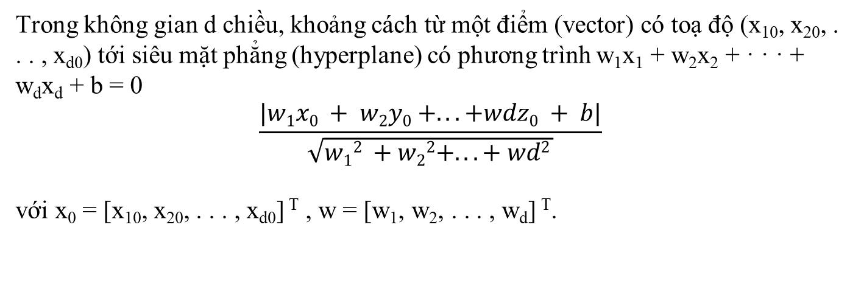
Ý tưởng phương pháp
Trong không gian d chiều, khoảng cách từ một điểm (vector) có toạ độ (x₁₀, x₂₀, . . . , x_{d0}) tới siêu mặt phẳng (hyperplane) có phương trình w₁x₁ + w₂x₂ + · · · + w_{d}x_{d} + b = 0
$$\frac{|w1x0 + w2y0 +...+wdz0 + b|}{\sqrt{w12 +w22+...+ wd2 }}$$
với x₀ = [x₁₀, x₂₀, . . . , x_{d0}] ^{T} , w = [w₁, w₂, . . . , w_{d}] ^{T}.

Slide 11
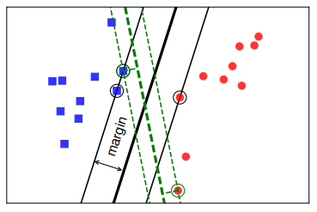
Ý tưởng phương pháp
Ý tưởng SVM: Margin của một lớp được định nghĩa là khoảng cách từ các điểm gần nhất của lớp đó tới mặt phân chia. Margin của hai lớp phải bằng nhau và lớn nhất có thể.

Slide 12
Cơ sở lý thuyết
Phương pháp SVM là tìm một siêu phẳng (hyperplane) để phân tách các điểm dữ liệu
Siêu phẳng này sẽ chia không gian thành các miền khác nhau và mỗi miền sẽ chứa một kiểu dữ liệu

Slide 13
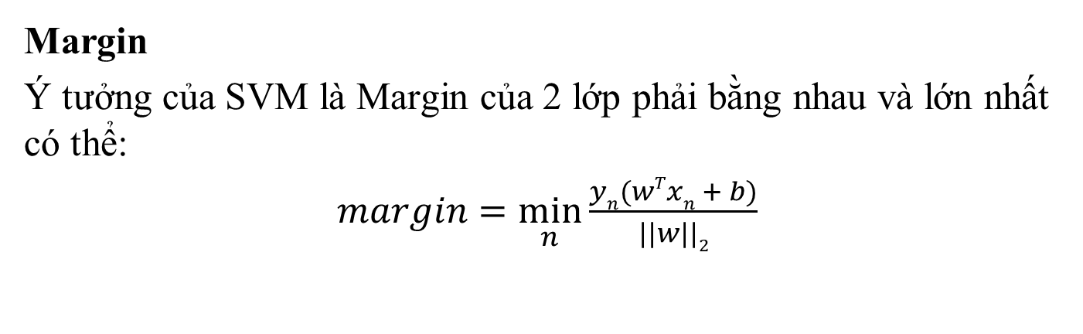
Cơ sở lý thuyết
Margin
Ý tưởng của SVM là Margin của 2 lớp phải bằng nhau và lớn nhất có thể:
$margin=\min_{n}{\frac{yn(wTxn + b)}{||w||2}}$

Slide 14
Cơ sở lý thuyết
Việc Margin rộng sẽ mang lại hiệu ứng phân lớp tốt hơn. Vì sự phân chia giữa hai lớp là rạch ròi hơn.
Bài toán tối ưu trong SVM chính là đi tìm đường phân chia sao cho Margin giữa hai lớp là lớn nhất.

Slide 15
CHƯƠNG 2 : CÁC BÀI TOÁN PHÂN LỚP

Slide 16
Bài toán tối ưu (Hard - margin)
Tệp dữ liệu phân chia tuyến tính có nhiễu (Soft Margin)
Tập dữ liệu phân chia phi tuyến (Sử dụng phương pháp Kernel)

Slide 17
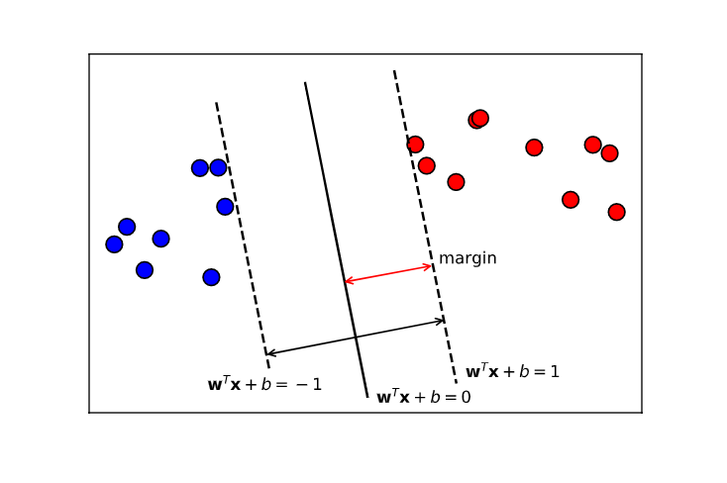
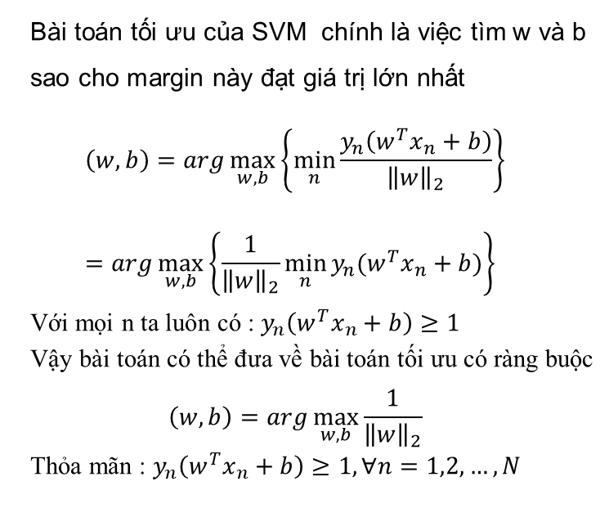
Bài toán tối ưu (Hard - margin)
Bài toán tối ưu của SVM chính là việc tìm w và b sao cho margin này đạt giá trị lớn nhất
$$\left(w,b\right)=arg\max_{w,b}\left\{\min_{n}{\frac{y_{n}\left(w^{T}x_{n}+b\right)}{{\left\|w\right\|}_{2}}}\right\}=arg\max_{w,b}\left\{\frac{1}{{\left\|w\right\|}_{2}}\min_{n}{y_{n}(w^{T}x_{n}+b)}\right\}$$
Với mọi n ta luôn có : $y_{n}\left(w^{T}x_{n}+b\right)≥1$
Vậy bài toán có thể đưa về bài toán tối ưu có ràng buộc
$$\left(w,b\right)=arg\max_{w,b}{\frac{1}{{\left\|w\right\|}_{2}}}$$
Thỏa mãn : $y_{n}\left(w^{T}x_{n}+b\right)≥1, ∀n=1,2,…,N$

Slide 18
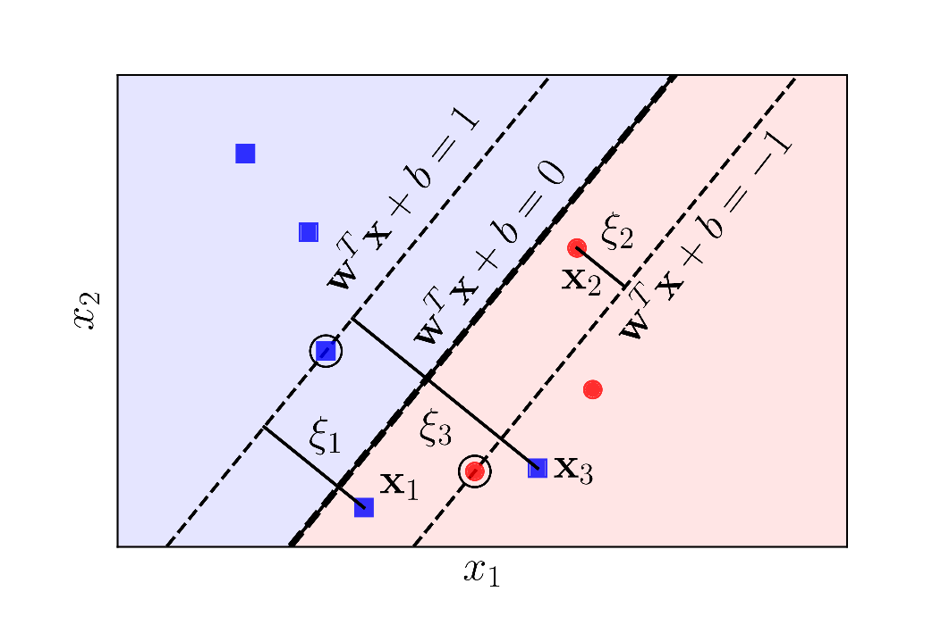
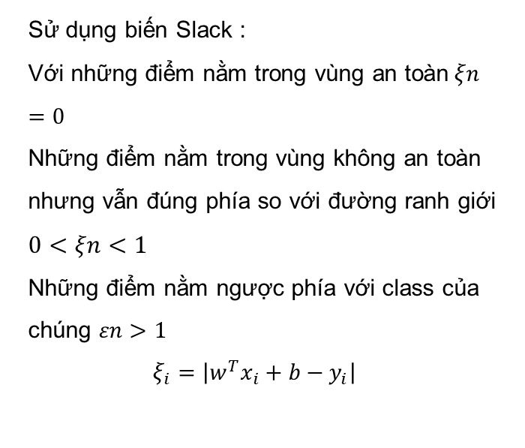
Tệp dữ liệu phân chia tuyến tính có nhiễu (Soft Margin)
Sử dụng biến Slack :
Với những điểm nằm trong vùng an toàn$ξn=0$
Những điểm nằm trong vùng không an toàn nhưng vẫn đúng phía so với đường ranh giới $0<ξn<1$
Những điểm nằm ngược phía với class của chúng $εn>1$
$$ξ_{i}=\left|w^{T}x_{i}+b−y_{i}\right|$$

Slide 19
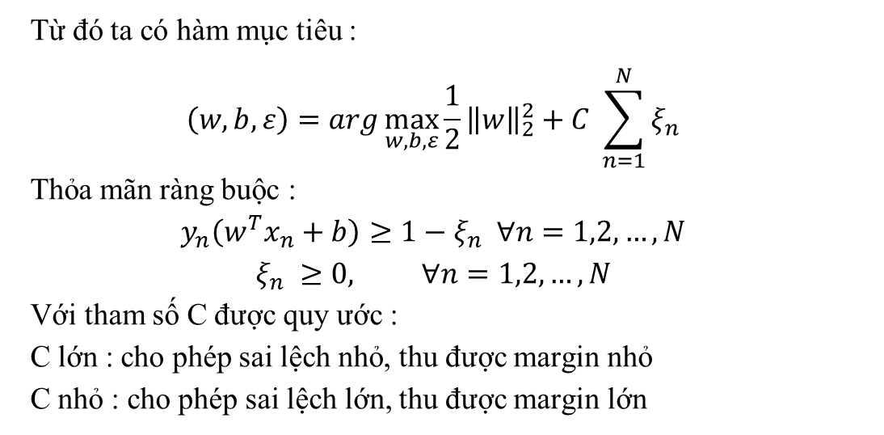
Tệp dữ liệu phân chia tuyến tính có nhiễu (Soft Margin)
Từ đó ta có hàm mục tiêu :
$$\left(w,b,ε\right)=arg\max_{w,b,ε}{\frac{1}{2}}{\left\|w\right\|}_{2}^{2}+C \sum_{n=1}^{N}{ξ_{n}}$$
Thỏa mãn ràng buộc :
$$y_{n}\left(w^{T}x_{n}+b\right)≥1−ξ_{n} ∀n=1,2,…,N$$
$$ξ_{n} ≥0, ∀n=1,2,…,N$$
Với tham số C được quy ước :
C lớn : cho phép sai lệch nhỏ, thu được margin nhỏ
C nhỏ : cho phép sai lệch lớn, thu được margin lớn
Notes:
Với cái bài toán này, hàm mục tiêu sẽ có một số hàm nữa giúp tối thiểu sự mất mát của bài toán, ta có hàm mục tiêu như sau với rang buộc rằng

Slide 20
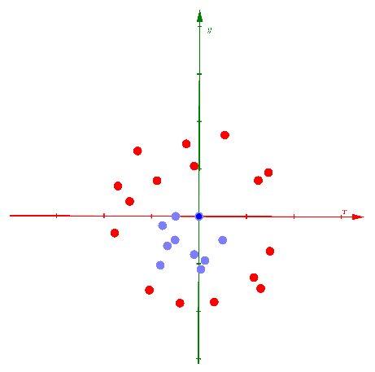
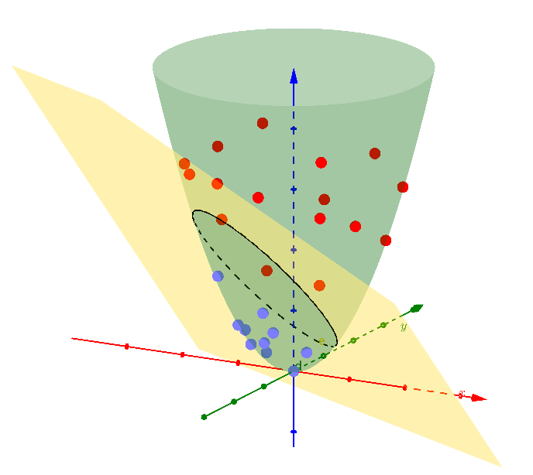
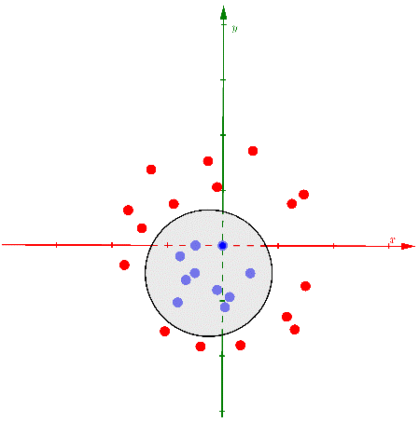
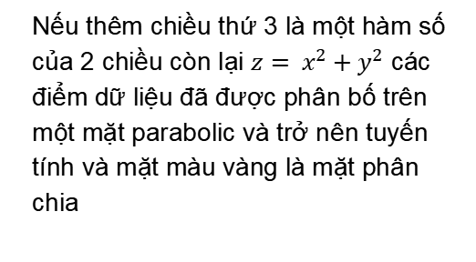
Tập dữ liệu phân chia phi tuyến (Sử dụng phương pháp Kernel)
Ví dụ về phương pháp Kernel trong không gian 2 chiều :
Dữ liệu của 2 lớp không phân biệt tuyến tính trong không gian 2 chiều
Nếu thêm chiều thứ 3 là một hàm số của 2 chiều còn lại $z= x^{2}+y^{2}$ các điểm dữ liệu đã được phân bố trên một mặt parabolic và trở nên tuyến tính và mặt màu vàng là mặt phân chia
Giao của mặt phẳng phân chia và parabolic là 1 đường elip, khi chiếu toàn bộ xuống mặt phẳng 2 chiều ban đầu, sẽ tìm ra được đường phân 2 lớp

Slide 21
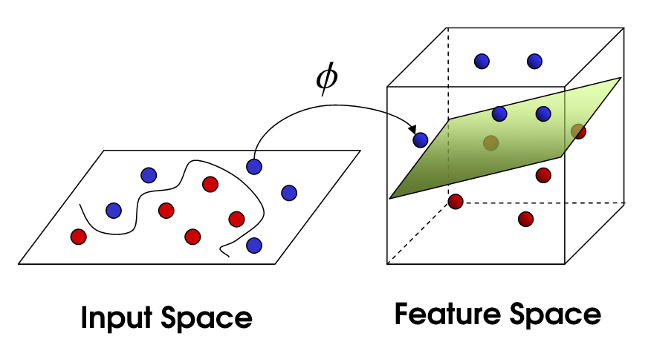
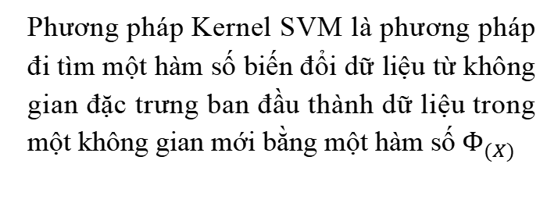
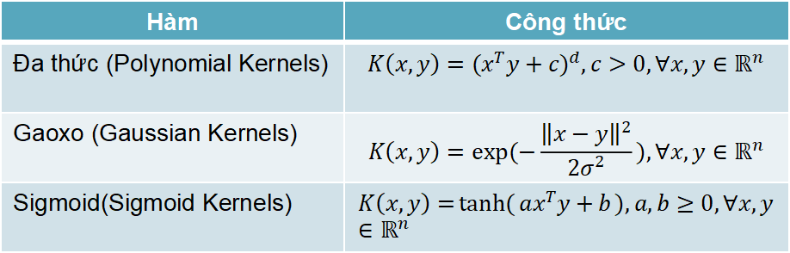
Tập dữ liệu phân chia phi tuyến (Sử dụng phương pháp Kernel)
Phương pháp Kernel SVM là phương pháp đi tìm một hàm số biến đổi dữ liệu từ không gian đặc trưng ban đầu thành dữ liệu trong một không gian mới bằng một hàm số${ Φ}_{(X)}$
Hàm | Công thức
Đa thức (Polynomial Kernels) | $$K\left(x,y\right)={(x^{T}y+c)}^{d},c>0,∀x,y∈ℝ^{n}$$
Gaoxo (Gaussian Kernels) | $$K\left(x,y\right)=exp⁡(−\frac{{\left\|x−y\right\|}^{2}}{{2σ}^{2}}),∀x,y∈ℝ^{n}$$
Sigmoid(Sigmoid Kernels) | $$K\left(x,y\right)={tanh({ax}}^{T}y+{b}),a,b≥0,∀x,y∈ℝ^{n}$$

Slide 22
CHƯƠNG 3 : ỨNG DỤNG SUPPORT VECTOR MACHINES

Slide 23
Ứng dụng SVM
Ứng dụng SVM vào phân loại hoa
Ứng dụng SVM vào phân loại hạt thóc

Slide 24
Bài toán phân loại hoa
Mô tả bài toán
Tập dữ liệu Iris Flowers
Biểu diễn tập dữ liệu bằng đồ thị 2D
Phân lớp sử dụng SVM với các Kernel khác nhau
Hướng phát triển

Slide 25
Mô tả bài toán
Khi muốn phân biệt một loài hoa thì cần phải biết được đặc điểm của loài hoa đó thì mới có thể phân loại được.
Vậy thì chúng ta đã có một tập dữ liệu các loài hoa và cũng chính là căn cứ để chúng ta có thể nhận dạng các loài hoa đó.
Chúng ta cần phải cung cấp cho máy tính một tập dữ liệu và huấn luyện để nó có thể căn cứ vào tập dữ liệu mà chúng ta cung cấp để nhận dạng được bông hoa đó thuộc loài hoa nào.
Mấu chốt quan trọng là nằm ở tập dữ liệu và huấn luyện nó. Cho nên chúng ta sẽ sử dụng một tập dữ liệu đã có sẳn về hoa vô cùng nổi tiếng đó là tập dữ liệu Iris.
Notes:
Ví dụ như là hoa Huệ thì sẽ có màu trắng cùng với mùi thơm đặc trưng của nó, hoa Hồng màu đỏ và có gai, và còn nhiều loài hoa khác nữa.
Sau đây chúng ta hãy đi tìm hiểu sâu hơn về tập dữ liệu này.

Slide 26
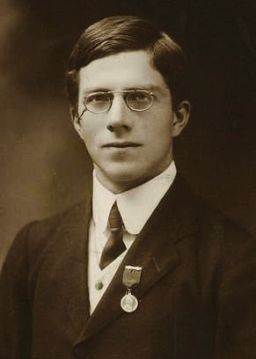
Tập dữ liệu Iris Flower
Tập dữ liệu Iris Flowers hay còn có tên gọi khác là Fisher’s Iris, được tạo ra do ông Ronald Fisher thu nhập và tổng hợp.
Tập dữ liệu này chứa gồm 50 mẫu về 3 loài hoa khác nhau của họ Iris là (Iris setosa, Iris virginica và Iris versicolor).
Ronald Fisher

Slide 27
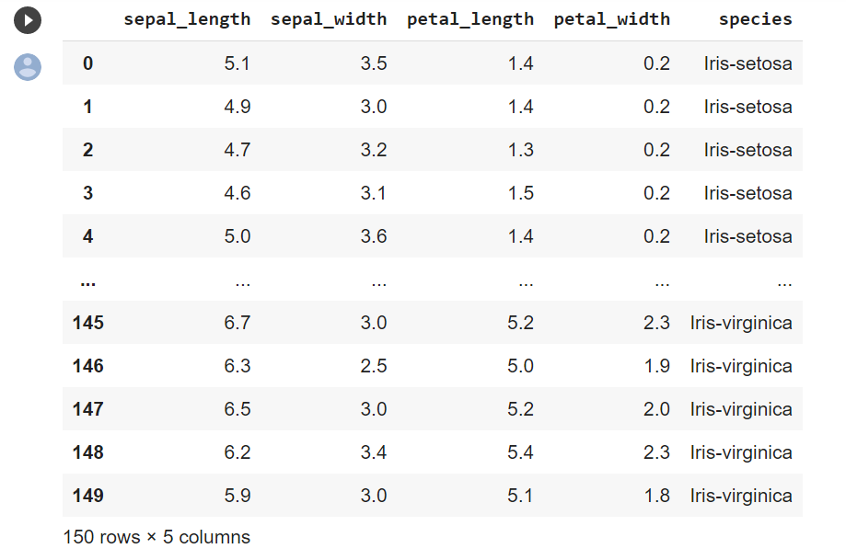
Tập dữ liệu Iris Flower
Với mỗi mẫu hoa này, thì thu nhập được 4 thuộc tính đó là chiều dài, chiều rộng, đài hoa, cánh hoa với đơn vị là centimet.
Để mà chúng ta có thể sử dụng được cái tập dữ liệu này thì chúng ta sẽ sử dụng datasets trong sklearn.
Notes:
Sau khi mà chúng ta đã có tập dữ liệu thì chúng ta đã có thể chạy thuật toán SVM ngay để có thể tiến hành phân loại. Tuy nhiên, chúng ta có thể nhìn trực quan hơn về tập dữ liệu này. Để hiện thị cho nó trực quan nhất thì chúng ta nên dùng biểu đồ với thư viện matplotlib. Chúng ta xem thử biểu diễn trên đồ thị khi ta đưa tập dữ liệu mà chúng ta đã cung cấp cho máy tính.

Slide 28

Biểu diễn tập dữ liệu bằng đồ thị 2D
Thử tưởng tượng tập dữ liệu là một tập hợp của 150 điểm dữ liệu sẽ tương ứng với 50 mỗi bông hoa. Chúng ta lấy từ datasets bằng hàm sau :

Slide 29
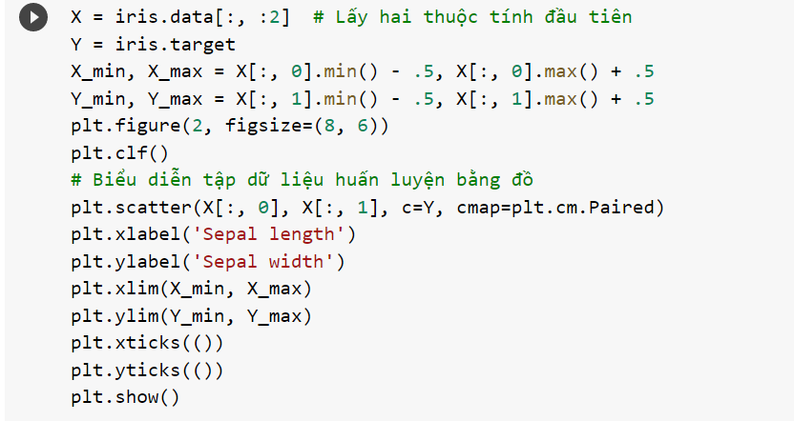
Biểu diễn tập dữ liệu bằng đồ thị 2D
Lúc này thì chúng ta đã có một tập hợp các điểm dữ liệu. Mỗi điểm dữ liệu sẽ bao gồm 4 thuộc tính như đã nói ở trên.
Notes:
Tuy nhiên để có thể biểu diễn trong đồ thị hai chiều thì cần phải giảm bớt số thuộc tính biểu diễn. Ở đây giả sử chọn hai thuộc tính đầu tiên là độ rộng và chiều cao của đài hoa. Hàm xử lý vẽ đồ thị 2D như sau:

Slide 30
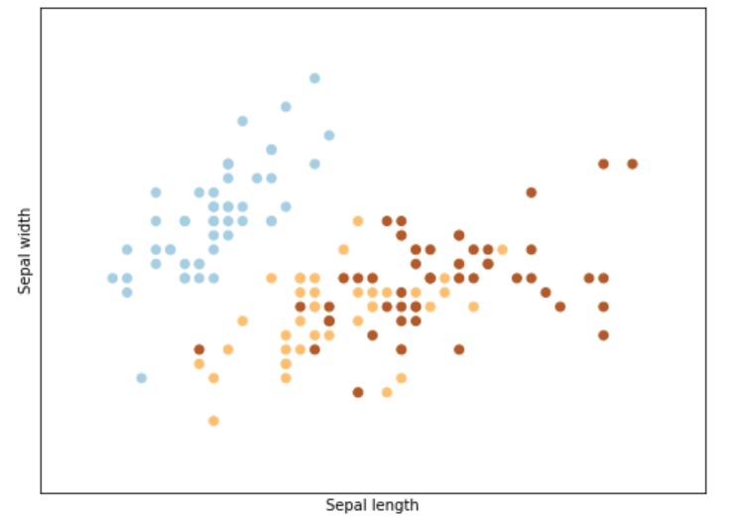
Biểu diễn tập dữ liệu bằng đồ thị 2D
Và đây là kết quả của nó
Notes:
Chúng ta có thể thấy rằng những điểm dữ liệu với hai thuộc tính trên đồ thị hai chiều. Các điểm này đều được phân biệt bằng mắt thường với 3 màu khác nhau. Tuy nhiên, để máy tính có thể phân biệt được lại là một câu chuyện hoàn toàn khác.

Slide 31
Phân lớp sử dụng SVM với các Kernel khác nhau
Sử dụng SVM với các phương pháp khác nhau sẽ cho hiệu quả phân lớp khác nhau.
Chúng ta sử dụng các Kernel khác nhau bao gồm:
SVC with linear kernel
LinearSVC (linear kernel)
SVC with RBF kernel
SVC with polynomial (degree 3) kernel
Notes:
Cũng tương tự như trên, chúng ta chỉ xem xét đến 2 thuộc tính đầu tiên của tập dữ liệu, tức là phân lớp trong không gian 2 chiều.
Với tập dữ liệu Iris chúng ta cần phải phân loại các bông hoa thành 3 lớp dữ liệu.

Slide 32
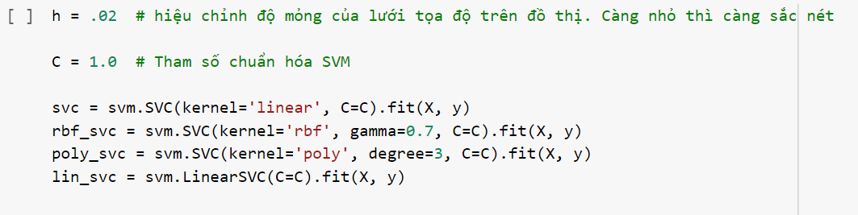
Phân lớp sử dụng SVM với các Kernel khác nhau
Đầu tiên chúng ta cần huấn luyện dữ liệu :

Slide 33
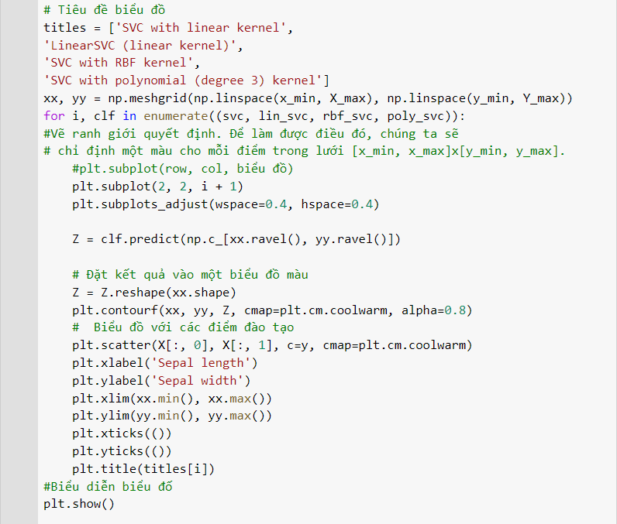
Phân lớp sử dụng SVM với các Kernel khác nhau
Tiếp theo là việc đẩy các mô hình thu được vào đồ thị

Slide 34
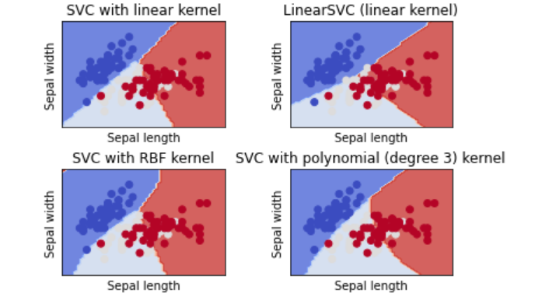
Phân lớp sử dụng SVM với các Kernel khác nhau
Bây giờ sau khi vẽ các đồ thị trên là chúng ta có thể so sánh hiệu quả phân lớp của các Kernel khác nhau rồi đấy. Kết quả như sau:
Notes:
Bằng việc phân lớp chúng ta có thể chia mặt phẳng tọa độ thành các phần khác nhau. Khi có một điểm dữ liệu mới chúng ta có thể dựa vào tọa độ của chúng để phán đoán xem nó thuộc lớp nào.

Slide 35
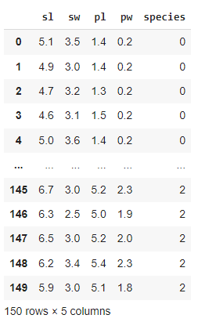
Dự đoán với điểm thuộc tính mới
Notes:
Bằng việc phân lớp chúng ta có thể chia mặt phẳng tọa độ thành các phần khác nhau. Khi có một điểm dữ liệu mới chúng ta có thể dựa vào tọa độ của chúng để phán đoán xem nó thuộc lớp nào.

Slide 36

Dự đoán với điểm thuộc tính mới
Tiếp đến, chúng ta sẽ test data mới với chỉ 2 loại hoa
Cắt data từ dòng 0 đến 100, lấy 2 loại setosa và versicolor cùng với 2 giá trị chiều dài cánh hoa(pl), chiều rộng cánh hóa(pw). Y được gán phân loại theo loài.
Tiếp theo ta sẽ training model với linear kernel:
Notes:
Bằng việc phân lớp chúng ta có thể chia mặt phẳng tọa độ thành các phần khác nhau. Khi có một điểm dữ liệu mới chúng ta có thể dựa vào tọa độ của chúng để phán đoán xem nó thuộc lớp nào.

Slide 37




Dự đoán với điểm thuộc tính mới
$$f\left(X\right)=w_{1}x_{1}+w_{2}x_{2}+b$$
Thông số x1 là chiều dài cánh hoa, x2 là chiều rộng cánh hoa của công thức hàm mục tiêu:
Với đường hyperplane bằng
$$w_{1}x_{1}+w_{2}x_{2}+b=0$$
Vì sự phân chia không đổi của w và b, tức là khoảng cách từng điểm đến mặt phẳng không đổi, margin không đổi.
$$w_{1}x_{1}+w_{2}x_{2}+b=1$$
và
$$w_{1}x_{1}+w_{2}x_{2}+b=−1$$
Notes:
Bằng việc phân lớp chúng ta có thể chia mặt phẳng tọa độ thành các phần khác nhau. Khi có một điểm dữ liệu mới chúng ta có thể dựa vào tọa độ của chúng để phán đoán xem nó thuộc lớp nào.

Slide 38
Dự đoán với điểm thuộc tính mới
Ứng dụng vào SVM ta có, Y[y_1,y_2] và y_1 là chiều dài cánh hoa, y_2 là chiều rộng cánh hoa. Trong f(x), x_1 là y_1, x_2 là y_2 được thế vào phương trình f(x) chia những loài hoa như sau:
Nếu f(Y) < 0 thì Y là loài ‘Setosa’
Nếu f(Y)> 0 thì Y là loài ‘Versicolor’
Notes:
Bằng việc phân lớp chúng ta có thể chia mặt phẳng tọa độ thành các phần khác nhau. Khi có một điểm dữ liệu mới chúng ta có thể dựa vào tọa độ của chúng để phán đoán xem nó thuộc lớp nào.

Slide 39
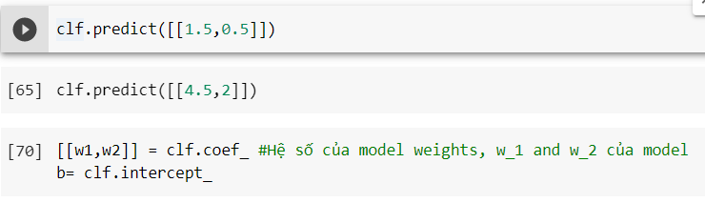

Dự đoán với điểm thuộc tính mới
Tiếp theo, ta sẽ dự đoán với
$$x_{1}= 1.5, 4.5 và x_{2}= 0.5,2$$
Notes:
Bằng việc phân lớp chúng ta có thể chia mặt phẳng tọa độ thành các phần khác nhau. Khi có một điểm dữ liệu mới chúng ta có thể dựa vào tọa độ của chúng để phán đoán xem nó thuộc lớp nào.

Slide 40
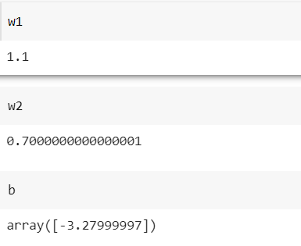
Dự đoán với điểm thuộc tính mới
Lấy hệ số từ model đang test. Ta có kết quả như sau:
Notes:
Bằng việc phân lớp chúng ta có thể chia mặt phẳng tọa độ thành các phần khác nhau. Khi có một điểm dữ liệu mới chúng ta có thể dựa vào tọa độ của chúng để phán đoán xem nó thuộc lớp nào.

Slide 41
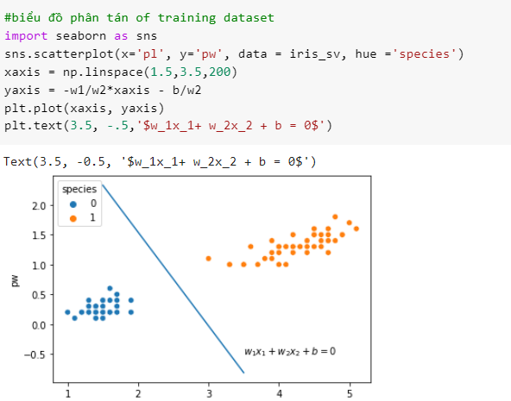
Dự đoán với điểm thuộc tính mới
Để trực quan hơn, chúng ta sẽ biểu diễn nó trên biểu đồ phân tán.
Notes:
Bằng việc phân lớp chúng ta có thể chia mặt phẳng tọa độ thành các phần khác nhau. Khi có một điểm dữ liệu mới chúng ta có thể dựa vào tọa độ của chúng để phán đoán xem nó thuộc lớp nào.

Slide 42


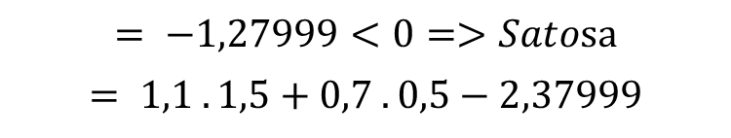
Dự đoán với điểm thuộc tính mới
Với dự đoán dữ liệu điểm mới: [1.5,0.5]
$$f\left(x\right)=1,1.x_{1} +0,7.x_{2}−3,27999$$
$$= −1,27999<0=>Satosa$$
$$= 1,1 . 1,5+0,7 . 0,5−2,37999$$
Tương tự với [4.5, 2]
$f\left(x\right)=1,1 .$ 4.5 + 0,7. 2 – 2,327999
$$=3,07001>0=> ‘Versicolor’$$
Notes:
Bằng việc phân lớp chúng ta có thể chia mặt phẳng tọa độ thành các phần khác nhau. Khi có một điểm dữ liệu mới chúng ta có thể dựa vào tọa độ của chúng để phán đoán xem nó thuộc lớp nào.

Slide 43
Hướng phát triển
Chúng ta hoàn toàn có thể tự mình custom ra một Kernel riêng. Điều đó làm cho SVM sẽ trở nên linh hoạt hơn. Và trong phạm vi bài này thì chúng ta chỉ dùng ở các Kernel tuyến tính và phi tuyến.

Slide 44
Bài toán phân loại hạt thóc
Chuẩn bị dữ liệu
Phân chia thành tập train và tập test
Huấn luyện và Đánh giá
Sử dụng đặc trưng HOG và Trích xuất đặc trưng
Huấn luyện và phân loại bằng SVM
Kết Luận

Slide 45
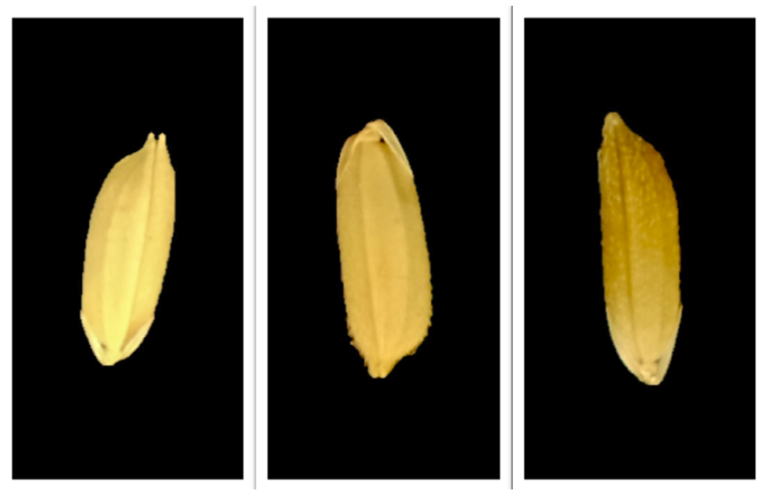
Phân loại hạt thóc
BC15
BQ10
NH92
Notes:
Đây là 3 hạt thóc của ba giống lúa khác nhau, lần lượt từ trái qua phải là BC15, BQ10 và NH92.

Slide 46
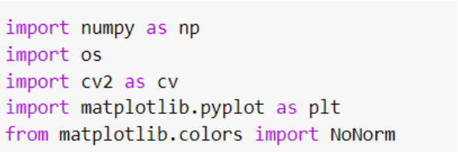
Chuẩn bị dữ liệu
Notes:
Để thuận tiện cho việc thống kê số lượng samples của từng class chúng ta sử dụng hàm dưới đây:

Slide 47

Chuẩn bị dữ liệu
Để thuận tiện cho việc thống kê số lượng samples của từng class chúng ta sử dụng hàm dưới đây:
Notes:
Để thuận tiện cho việc thống kê số lượng samples của từng class chúng ta sử dụng hàm dưới đây:

Slide 48
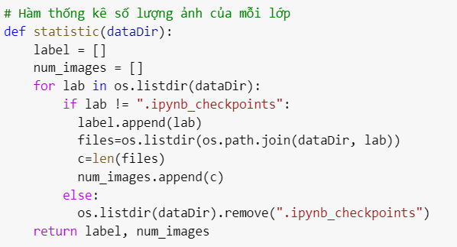

Chuẩn bị dữ liệu
Sau khi chạy qua hàm tôi thu được kết quả thống kê như sau:
Notes:
Tập dữ liệu mà tôi sử dụng gồm 3 class, số lượng samples của mỗi class là 96 ảnh.

Slide 49
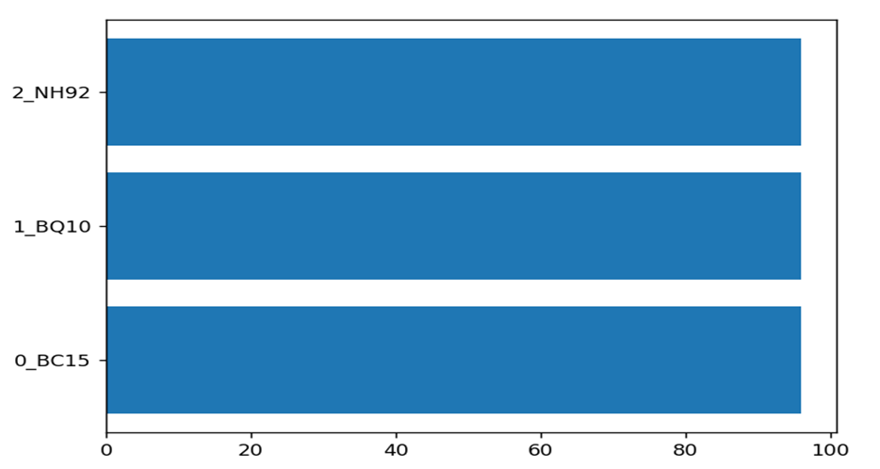
Chuẩn bị dữ liệu
Để có cái nhìn trực quan hơn về số lượng tôi sử dụng matplotlib để
Notes:
Tập dữ liệu mà tôi sử dụng gồm 3 class, số lượng samples của mỗi class là 96 ảnh.

Slide 50
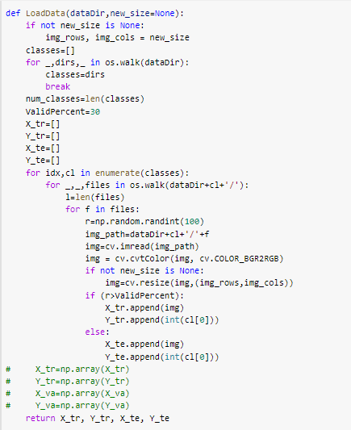
Phân chia thành tập train và tập test
Train: 201 ảnh
Test: 87 ảnh
Notes:
Tập dữ liệu mà tôi sử dụng gồm 3 class, số lượng samples của mỗi class là 96 ảnh.

Slide 51
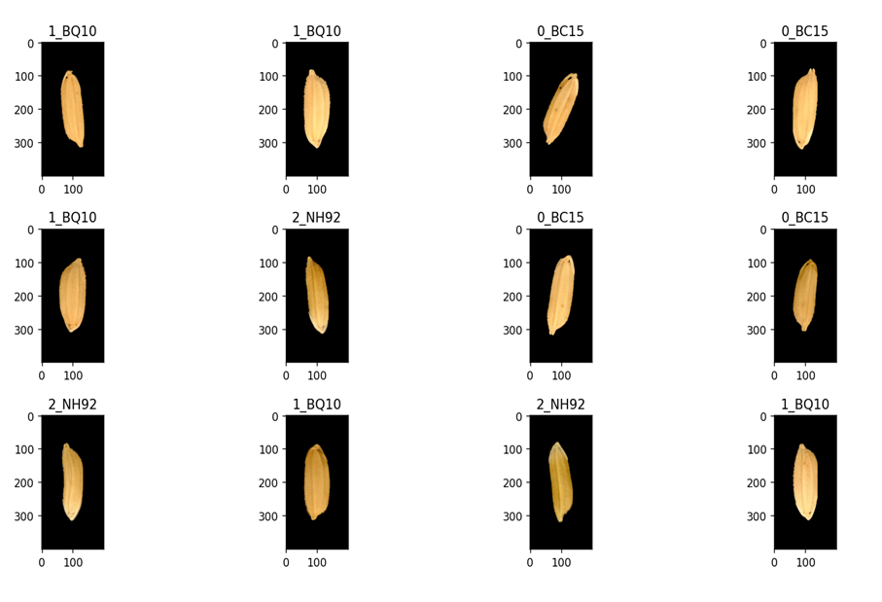
Phân chia thành tập train và tập test
Notes:
Tập dữ liệu mà tôi sử dụng gồm 3 class, số lượng samples của mỗi class là 96 ảnh.

Slide 52
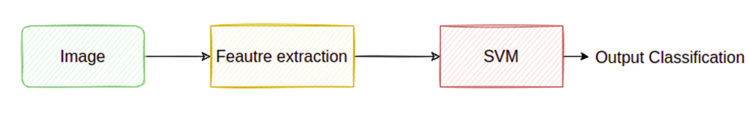
Huấn luyện và Đánh giá
Bước 1: Tiền xử lý ảnh đầu vào.
Bước 2: Trích xuất đặc trưng của ảnh.
Bước 3: Đưa đặc trưng vừa trích xuất qua SVM để tiến hành phân loại.
Notes:
Tập dữ liệu mà tôi sử dụng gồm 3 class, số lượng samples của mỗi class là 96 ảnh.

Slide 53
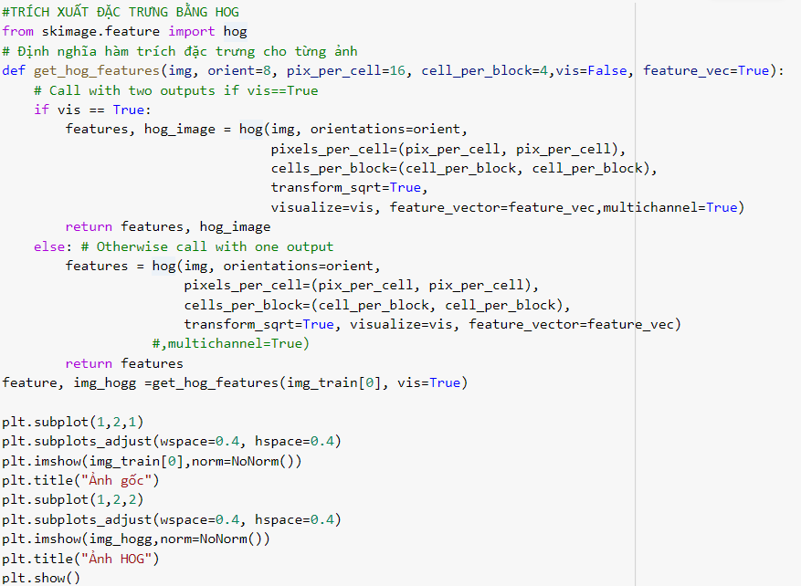
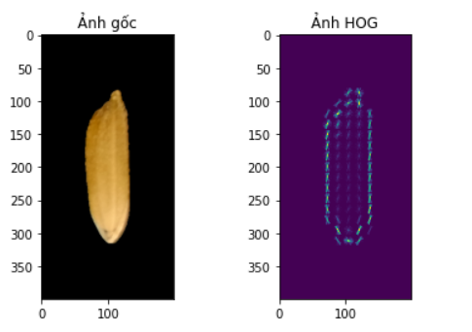
Sử dụng đặc trưng HOG và trích xuất đặc trưng
Sử dụng luôn hàm hog của thư viện skimage.
Notes:
Tập dữ liệu mà tôi sử dụng gồm 3 class, số lượng samples của mỗi class là 96 ảnh.

Slide 54
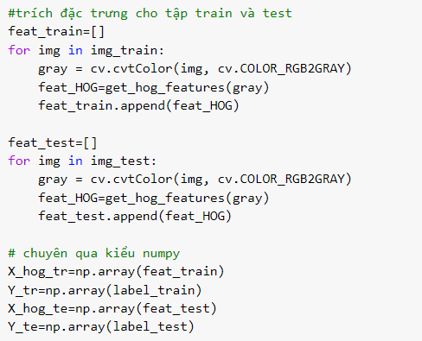
Sử dụng đặc trưng HOG và trích xuất đặc trưng
Sử dụng hàm này để trích xuất và lưu lại đặc trưng của tập train và test bằng đoạn code dưới đây
Notes:
Tập dữ liệu mà tôi sử dụng gồm 3 class, số lượng samples của mỗi class là 96 ảnh.

Slide 55
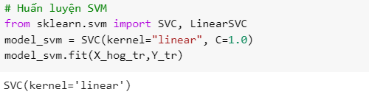
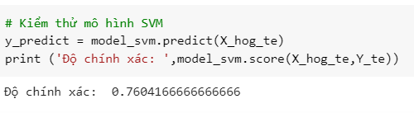
Huấn luyện và phân loại bằng SVM
Trong thử nghiệm lần này thì tôi dùng SVM với kernel là linear.
Notes:
chỉ cần định nghĩa ra mô hình SVM và sau đó đưa dữ liệu vào để huấn luyện thôi..
Trong thử nghiệm lần này thì tôi dùng SVM với kernel là linear.
Qua bài này chúng ta đã sử dụng SVM để giải quyết một bài toán khá thú vị là phân loại hạt thóc. Có thể thấy việc lựa chọn đặc trưng cho các thuật toán học máy có giám sát (Supervised learning) là khá quan trọng, nó ảnh hưởng rất lớn đến chất lượng mô hình (như trong bài này là sự khác biệt khi lựa chọn giữa đặc trưng HOG và đặc trưng Color Histogram).Và tất nhiên bài toán phân loại thóc trong bài này chỉ mang tính chất thử nghiệm, dữ liệu cho bài toán khá đẹp với những hạt thóc được đặt trong nền đen tránh được các ảnh hưởng do nền khi trích xuất đặc trưng.

Slide 56
Thank you

